Slide 1
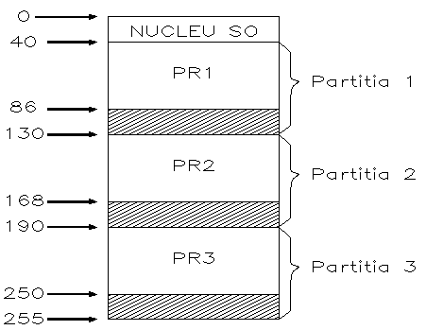
Managementul memoriei in OS: Alocarea statica (cu partitii fixe)
Fiecare partiţie are coadă proprie; operatorul stabileşte de la început care sunt procesele care vor fi executate în fiecare partiţie. (simplă din punctul de vedere al SO)
O singură coadă pentru toate partiţiile; SO alege, pentru procesul care urmează să intre în lucru, în ce partiţie se va executa. (avantajoasă, pentru faptul că se poate alege partiţia cea mai potrivită pentru plasarea unui proces).
Procesul care nu intra in partitie este eliminat din sistem

Slide 2
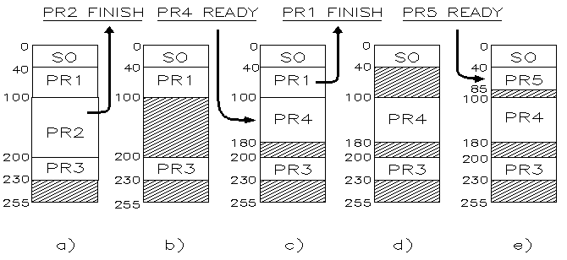
Alocarea dinamica (cu partitii variabile) (1/2)
In momentul în care procesul intră în sistem este plasat în memorie într‑un spaţiu în care încape cea mai lungă ramură a sa.
Dacă sistemul funcţionează timp îndelungat, atunci numărul spaţiilor libere va creşte, iar dimensiunile lor vor scădea: fragmentarea internă a memoriei.
In momentul în care un proces nu are spaţiu în care să se încarce, SO poate lua una din următoarele trei decizii:
Procesul aşteaptă până când i se eliberează o cantitate suficientă de memorie.
SO încearcă alipirea unor spaţii libere vecine - colaţionare, în speranţa că se va obţine un spaţiu de memorie suficient de mare.
SO efectueaza o compactare a memoriei (relocare)

Slide 3
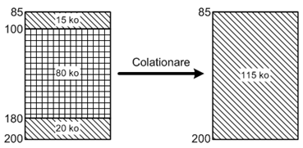
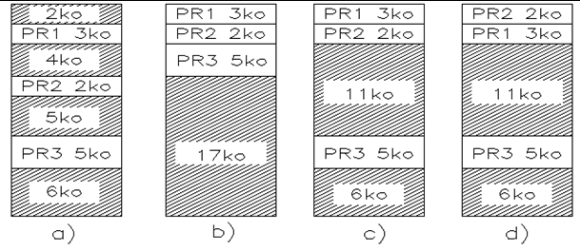
Alocarea dinamica (cu partitii variabile) (2/2)
Colationare:
Compactare totala sau partiala:

Slide 4
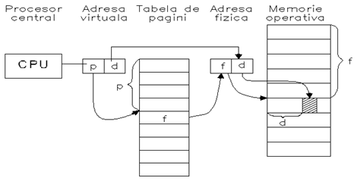
Alocare virtuala paginata (1/2)
Fiecare proces are propria lui tabelă de pagini, în care este trecută adresa fizică a paginii virtuale, dacă ea este prezentă în memoria operativă.
La încărcarea unei noi pagini virtuale, aceasta se depune într‑o pagină fizică liberă. Deci, în memoria operativă, paginile fizice sunt distribuite în general necontiguu, între mai multe procese.
Spunem că are loc o proiectare a spaţiului virtual peste cel real.

Slide 5
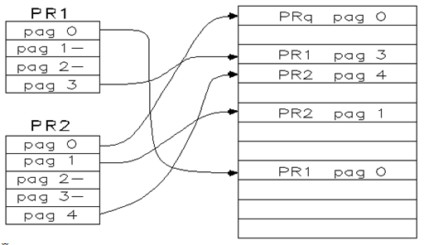
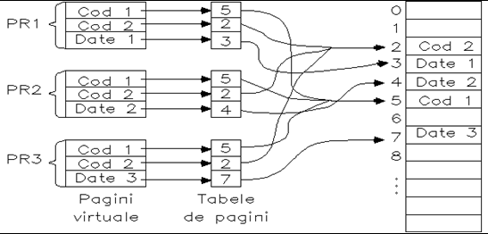
Alocare virtuala paginata (2/2) exemple de proiectii

Slide 6
Intrebari si politici de schimb
SO trebuie să rezolve o serie de probleme care se pot ivi la actiunile de management al memoriei (operative, cache etc.)
Rezolvarea acestor probleme înseamnă răspunsul la întrebările:
CAT?, apare atunci când se pune problema cantităţii de memorie alocată.
La alocarea pe partiţii, se alocă de la început toată cantitatea cerută
La alocarea paginată fiecare program consumă numai memoria necesară la un moment dat.
UNDE?", apare la alocarea cu partiţii variabile: dintre locurile goale pe care le poate ocupa, unde va fi plasat programul? politici de plasare.
CAND?, apare cel puţin în două situaţii:
La alocarea cu partiţii variabile – când se face compactarea sau relocarea: la intervale egale de timp, la nevoie, colaţionare.
La sistemele cu paginare când o pagină virtuală este depusă într‑o pagină fizică politici de încărcare (fetch)
CARE? apare la sistemele cu paginare. Daca toate paginile sunt ocupate, este necesar ca una din paginile fizice să fie evacuată (swapping). = politici de înlocuire (replacement)

Slide 7
Politici de plasare
Zonele libere existente la un moment dat in memoria interna sunt gestionate de SO intr-o lista inlantuita: (adrese de start, lungimi etc.)
Cand un proces cere o cantitate de memorie, plasarea acesteia se face prin metodele:
Metoda primei potriviri (first-fit) In prima zonă liberă în care încape..
Metoda celei mai bune potriviri (best-fit) In zona libera, care lasă după alocare cel mai puţin spaţiu liber.
timp suplimentar de căutare
proliferarea blocurilor libere de lungime mică fragmentarea internă excesivă.
Metoda celei mai rele potriviri (worst-fit) In zona libera care lasă după alocare cel mai mult spaţiu liber. Faptul că după alocare rămâne un spaţiu liber mare este (uneori) benefic, deoarece în spaţiul rămas poate fi plasată, în viitor, o altă partiţie.
Fragmentarea internă evoluează mai incet
Timpul de căutare este mai mare decât cel de la metoda primei potriviri.
Metoda alocării prin camarazi (buddy-system). Zonele libere au obligatoriu dimensiuni puteri ale lui 2. Ele sunt gestionate folosind mai multe liste, cate una pentru fiecare putere a lui 2. Migrarea zonelor de la o lista la alta vecina se face:
Doua zone libere adiacente de lungime 2^k trec ca o zona libera de lungime 2^(k+1)
O zona libera de lungime 2^k din care s-a dat jumatate la un proces trece ca zona libera de dimensiune 2^(k-1).
Care metoda este mai buna??

Slide 8
Politici de incarcare
La sistemele cu alocare paginată, în momentul lansării în execuţie a programului acesta nu are nici o pagină în memorie. La prima solicitarese va aduce în memorie numai pagina solicitată. Dacă este vorba de un program mare, acesta va funcţiona normal un timp, după care va cere din nou o pagină care nu este în memorie etc.
Intrebarea care se pune este: când să se aducă o anumită pagină în memorie, pentru ca cererile de pagini să se reducă? Sunt folosite trei metode:
încărcarea tuturor paginilor la momentul lansării;
încărcarea fiecărei pagini la cerere;
încărcarea de pagini în avans, folosind principiul vecinătăţii.
O soluţie simplă, dar evident ineficientă, este încărcarea la început a tuturor paginilor. Prin aceasta va dispare însuşi efectul mecanismului de paginare!
O altă modalitate constă în aducerea unei pagini la cerere, adică atunci când este ea solicitată. Aceasa este cea mai naturală, şi este cea utilizată.
Se aduc pagini în avans. Astfel, odată cu o pagină se aduc şi câteva pagini vecine, în ipoteza că ele vor fi invocate în viitorul apropiat. O evidenţă statistică a utilizării paginilor, poate furniza, cu o oarecare probabilitate, care ar fi paginile invocabile în viitor. Dacă se poate, acestea sunt aduse în avans în memoria operativă.

Slide 9
Politici de înlocuire: NRU, FIFO, LRU
Daca nu mai exista pagini fizice libere, care dintre paginile fizice va fi evacuată pentru a crea spaţiul necesar?
Solutia optima: se evacuează acea pagină care va fi solicitată în viitor cel mai târziu !?!
Desigur, acest lucru nu poate fi prevăzut în prealabil, dat fiind faptul că evoluţia unui program la un moment dat este dependentă de datele concrete asupra cărora operează. Totuşi, Belady [4] a descris un model de evidenţă statistică prin care se poate prevedea cu o oarecare probabilitate care este pagina care va fi solicitată cel mai târziu.
Metodele uzuale de înlocuire:
înlocuirea unei pagini care nu a fost recent utilizată (NRU - Not Recently Used);
înlocuirea în ordinea încărcării paginilor (FIFO - First In First Out);
înlocuirea paginii nesolicitate cel mai mult timp (LRU - Least Recently Used).
Paginile fizice sunt impartite in 4 clase, gestionand doi biti: referire si modificare:
clasa 0: pagini nereferite şi nemodificate;
clasa 1: pagini nereferite (în intervalul fixat), dar modificate de la încărcarea lor;
clasa 2: pagini referite dar nemodificate;
clasa 3: pagini referite şi modificate.

Slide 10
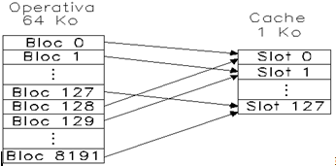
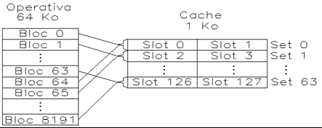
Memoria cache: tehnici de management
Memoria cache este împărţită în sloturi de dimensiunea unui bloc de memorie. Intr-un slot se afla copia unui bloc din memoria operativa. Proiectarea memoriei operative pe memoria cache se face prin:
Proiectare directa – fiecare bloc de memorie are asociat acelasi slot, deci numai unul din blocurile arondate poate fi in cache
Proiectare asociativa – blocurile de memorie ocupa orice slot liber => politica de înlocuire NRU, FIFO, LRU
Proiectarea set-asociativa – mai multe sloturi sunt grupate intr-un set, iar arondarea se face direct la set.

Slide 11
Sisteme de fisiere de tip Unix: UFS, EXT2, EXT3, EXT4
Structura discului:
Structura unui inod:
Blocul 0 ‑ bloc de boot
Blocul 1 ‑ Superbloc
Blocul 2 ‑ inod ‑ ‑ ‑ ‑ ‑ ‑ ‑ ‑ ‑ ‑ - - - Blocul n ‑ inod
Blocul n+1 zona fişier ‑ ‑‑ ‑ ‑ ‑ ‑ ‑ ‑ ‑ ‑ ‑ ‑ Blocul n+m zona fişier
mode | Drepturile de acces şi tipul fişierului.
link count | Numărul de directoare care conţin referiri la acest inumăr, adică numărul de legături spre acest fişier.
user ID | Numărul (UID) de identificare a proprietarului.
group ID | Numărul (GID) de identificare a grupului.
Size | Numărul de octeţi (lungimea) fişierului.
access time | Momentul ultimului acces la fişier.
mod time | Momentul ultimei modificări a fişierului.
inode time | Momentul ultimei modificări a structurii inodului.
block list | Lista adreselor disc pentru primele blocuri care aparţin fişierului.
indirect list | Referinţe către celelalte blocuri care aparţin fişierului.
O intrare in director:
Numele fişierului (practic oricât de lung) | inumăr
Constante ale UFS:
lungimea unui inod (ex. 64 octeti),
lungimea unui bloc (ex. 512oct),
lungimea unei adrese disc (ex. 4 oct),
câte blocuri se înregistrează direct în inod (ex. 10),
câte nivele de referinţe indirecte (ex. 3).

Slide 12
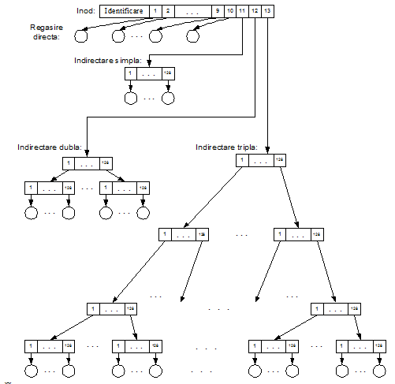
Schema alocarii blocurilor unui fisier UFS

Slide 13
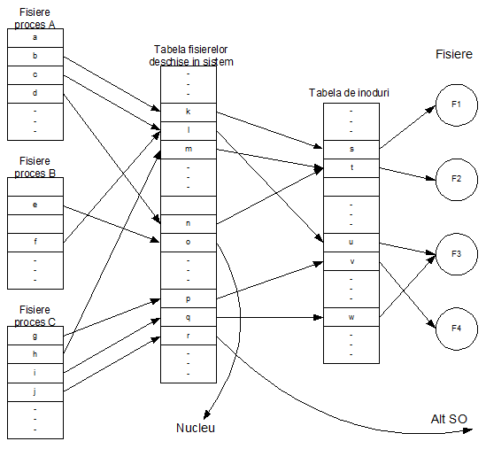
Legarea fisierelor de procese Unix
Legaturi patologice
c-l,f-l multiacces
m-t sau n-t legatura simbolica
U-F3 sau w-F3 legatura hard
o pipe sau coada de mesaje sau semafor sau memorie partajata
r socket
a g intrari standard
b e h iesiri standard
c I erori standard

Slide 14
Tipuri de fisiere Unix: legaturi si montare
Entităţi tratate de Unix ca fişiere: 1)Fişiere normale (obişnuite), 2)Directori, 3)Legături hard, 4)Legături simbolice, 5)Socketuri, 6)FIFO - pipe cu nume, 7)Periferice caracter, 8)Periferice bloc, 9)Pipe (pipe anonime), 10)Segmente de memorie partajată, 11)Cozi de mesaje, 12)Semafoare
Legaturi hard si legaturi simbolice. Ambele permit ca un fisier sa poata fi invocat si printr-un alt nume de exemplu legatura
Legaturi hard | Legaturi simbolice (shortcats)
#ln fisier legatura | $ln –s fisier legatura
Se creaza un nou inode cu numele legatura care puncteaza la acelasi fisier Daca fisier se sterge, legatura ramane valabila (se decrementeaza numarul de link-uri la fisier) Puncteaza numai la fisiere, nu si la directoare, numai in acelasi sistem de fisiere, drepturile de acces nu se pot schimba Pot fi create numai de superuser | Se creaza intr-un director (de regula in directorul curent) o intrare legatura ce are acelasi inumar cu fisier Daca fisier se sterge, legatura nu mai este valabila Poate puncta la fisiere si / sau directoare din diverse sisteme de fisiere, eventual pentru legatura se pot asocia diferite drepturi de acces Pot fi create de orice utilizator

Slide 15
Evaluare profesori la cursul OS
ACTIVITATE | PROFESOR | CALITATEA PREDARII | DIFICULTATEA MATERIEI | RELAVANTA MATERIEI
0=curs 1=seminar 2=laborator | 0 Rares Boian 1 Florin Boian 2 Dan Cojocar 3 Mihai Suciu 4 Alexandra Mondoc 5 Alina Calin 6 Bogdan Pop 7 Daniel Ticle 8 Flavia Borodi 9 Raul Tosa A Vlad Topan | 0 = vai! 1 = nu prea 2 = hmm 3 = ok 4 = super! | 0 = floare la ureche 1 = usurel 2 = merge 3 = greu 4 = SF | 0 = deloc 1 = nu prea 2 = cat de cat 3 = ok 4 = super
Rugam ca fiecare student sa scrie pe un biletel cate un numar de 5 cifre pentru fiecare pereche activitate/profesor la care a participat.
(In mod normal vor fi trei numere, dar unii au mai schimbat grupele).
Pe dosul hartiutei sunteti rugati sa scrieti orice sugestii specifice le considerati de cuviinta.

Slide 16

TITLU

Slide 17
TITLU

